Slide 1



Slide 2


一例危重症冠心病术后并发重症感染治疗体会

Slide 3

● 病例简介
摘要
1.独特性：危重症冠心病行内外科手术治疗后出现多部位CRKP严重感染，经依拉环素治疗后感染得到有效控制
2.背景：老年女性，冠心病急性心梗并发室间隔穿孔、心源性休克，经内外科治疗后，术后出现罕见的由鼻肠管导致消化道穿孔并多部位严重感染、感染性休克，抗生素调整为以依拉环素为基础的联合治疗方案后感染得到有效控制

Slide 4
● 患者基础信息
1.人口学信息：老年女性，74岁，退休职工，常住湖南长沙
2.主诉：主诉：间断胸闷、胸痛5年，加重21小时。
现病史：患者自诉5年前活动后偶尔出现胸闷或胸前区疼痛，伴气促，偶尔伴左肩部放射痛，不伴大汗淋漓、恶心、呕吐，每次持续1-2分钟，休息后可自行缓解，未予以治疗。2025年5月6日22时左右无明显诱因出现心前区疼痛，伴头晕、呕吐、大汗淋漓、左肩部放射痛，无腹痛、腹胀、腹痛、畏寒、发热等不适，持续不缓解，为求诊治到湘雅三医院就诊，诊断：冠心病急性心梗、心源性休克、室间隔穿孔，为求进一步治疗转我院，予以急诊PCI及IABP辅助，后转入我科进一步治疗。
3.既往史：高血压病史30余年，血压最高180/100mmHg，规律服用氨氯地平5mg每日，血压控制尚可；糖尿病20余年，规律予以德谷胰岛素26IU 早餐前及二甲双胍恩格列净 1片 Bid降糖，血糖控制尚可；余无其他病史；疫苗接种史不详；否认吸烟及饮酒史

Slide 5
● 入院后检查
1.体格检查：
体温36.5℃，心率119次/分，呼吸23次/分，血压105/60mmHg（需去甲肾上腺素及IABP维持）。急性面容，精神欠佳。全身皮肤粘膜未见黄染。双肺呼吸音清，可闻及散在湿性啰音，未闻及胸膜摩擦音。心前区无隆起，心尖波动位于左锁骨中线内侧0.5cm，未触及震颤，心界无扩大，心律119次/分，律齐，左胸骨旁3-4肋间可闻及3-4级收缩期杂音。腹部平软，全腹无压痛及反跳痛。双下肢无水肿。
2.辅助检查：
三大常规、肝肾功能、凝血功能、PCT、CRP、IL-6、血培养、痰培养、血液及肺泡灌洗液tNGS、胸片、心电图、心脏B超、胸腹部CT、消化道造影X片等

Slide 6
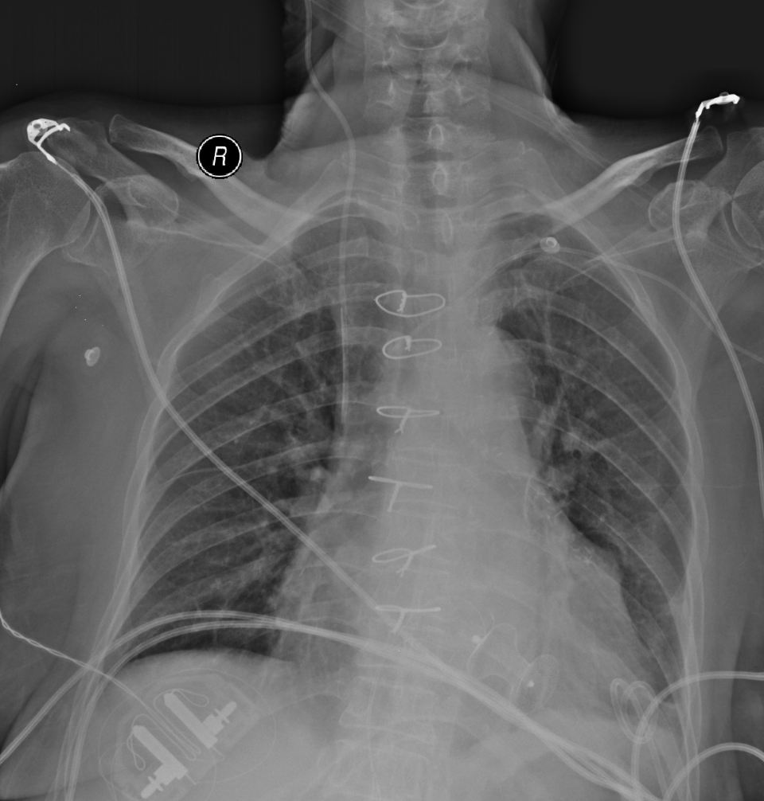
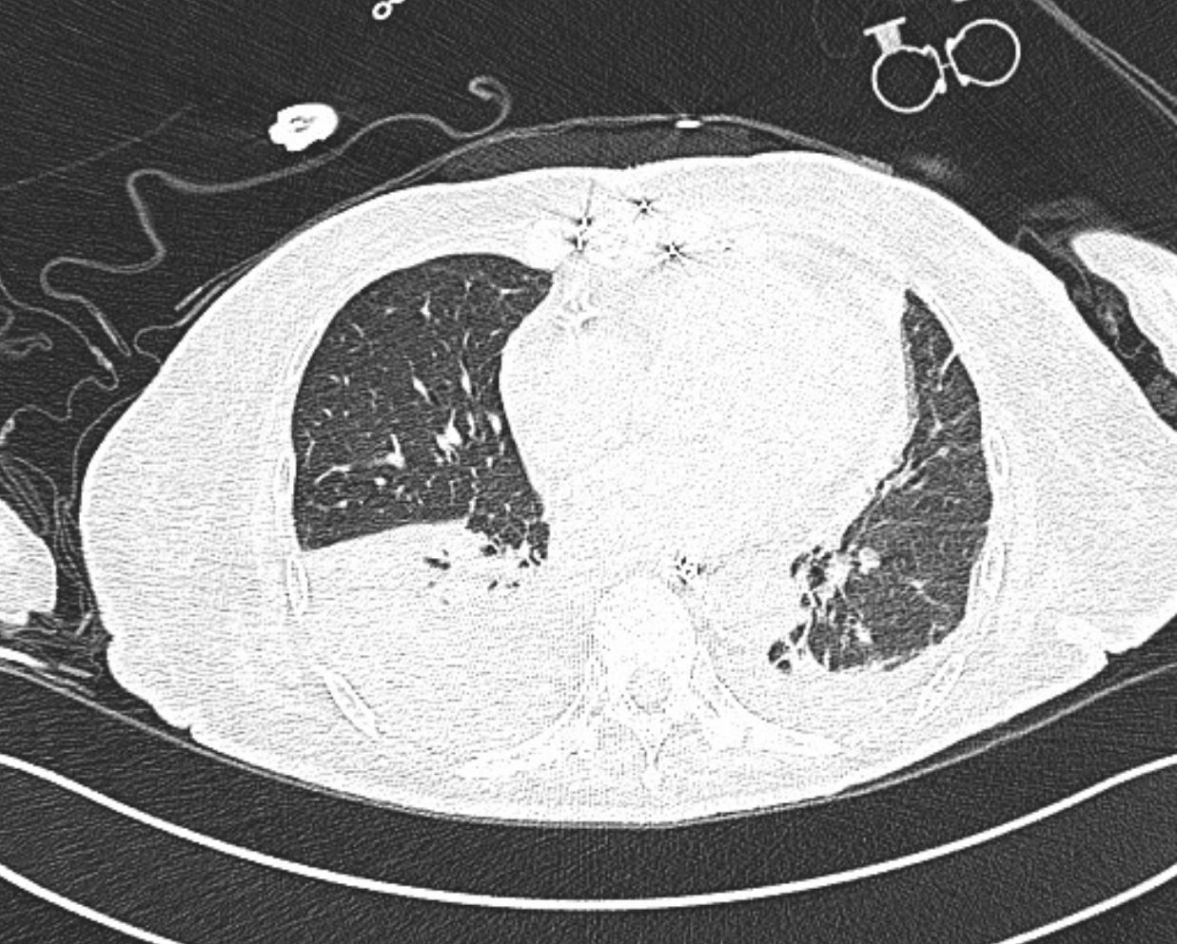
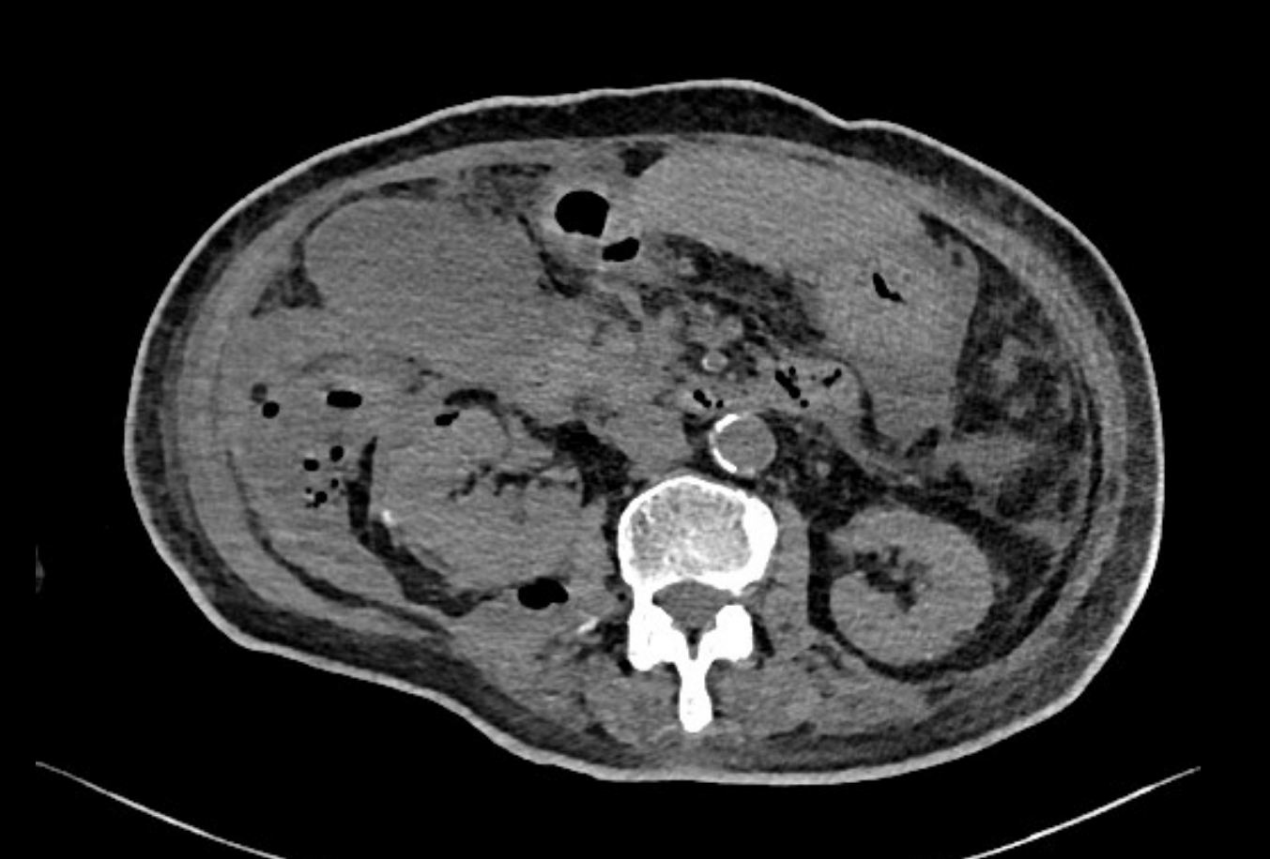
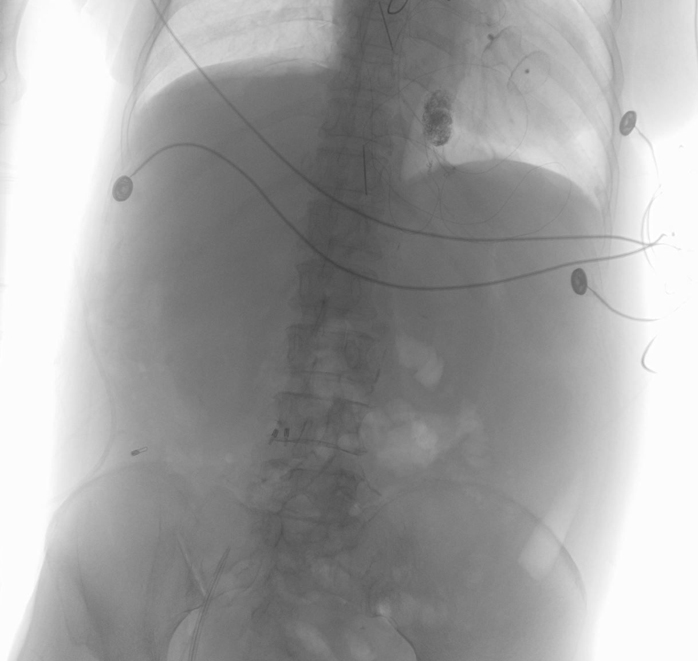
● 入院后检查
3.影像学检查：

Slide 7
● 诊断评估
诊断评估
1.初步诊断：1、冠心病 急性心梗 室间隔穿孔术后2、脓毒血症3、脓毒性休克4、肺部感染、5、消化道穿孔6、腹膜炎并腹腔脓肿6、多器官功能不全
2.诊断依据：患者有高热、寒战及休克表现，血象及炎性指标高，血培养及痰培养检出肺炎克雷伯菌，肺部CT提示肺部感染
3.鉴别诊断：1、非感染性的全身性炎症性疾病，如：系统性红斑狼疮（SLE）危象、血管炎、成人Still病等：可表现为高热、皮疹、关节痛、白细胞及炎症指标极度升高，甚至多器官受累。自身抗体（如ANA、ds-DNA、ANCA）、铁蛋白（成人Still病时异常升高）等检查有助鉴别；
2、与非感染性休克鉴别，如心源性休克：心肌梗死、暴发性心肌炎、严重心律失常等导致。通常有颈静脉怒张、肺部湿啰音、心脏杂音等表现，BNP/NT-proBNP显著升高、心电图动态演变、心脏超声显示心脏收缩功能严重下降是关键。

Slide 8
● 治疗过程
1.药物（美罗培南 1.0 Q8h+万古霉素 500mg Q12h+卡泊芬净 50mg Qd）
2.手术（手术：2026年6月19日行冠脉搭桥+室壁瘤切除+室间隔穿孔修补
8月5日行床旁胃十二指肠镜检查及穿孔部位夹闭术）

Slide 9
● 治疗过程
3.微生物/病理结果（血培养及痰培养：肺炎克雷伯；肺泡灌洗液提示：肺炎克雷伯及热带念珠菌；血tNGS提示：肺炎克雷伯及屎肠球菌）
4.方案调整（因血液中检出CRKP、屎肠球菌及近平滑念珠菌，根据药敏结果及患者肾功能调整为：头孢他啶阿维巴坦 2.5Q12h+依拉环素50mg Q12h+两性霉素B 150mg Qd静脉滴注联合抗感染治疗）
5.指标追踪（ 体温、血常规、CRP、IL-6、PCT等）

Slide 10
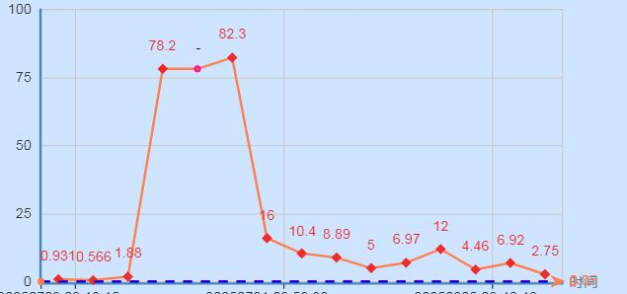
● 治疗过程
3.时间轴记录:(折线图)

Slide 11

● 诊疗体会
1.疗效评价：经依拉环素为基础的联合用药后患者感染得到有效控制，体温逐渐恢复正常，血象及炎性指标明显下降，复查血培养阴性
2.局限性：未进一步行腹腔脓肿穿刺并脓液培养，因而未能进一步明确原发感染病灶
3.结论：依拉环素作为全球首个氟环素类抗菌药物，以其广谱、强效的抗菌活性，特别是在对抗碳青霉烯类耐药革兰阴性菌（如CRAB、CRKP）方面的显著疗效，其安全性良好，不良反应发生率低。

Slide 12
感谢观看
敬请指导

